Slide 1

군 사
슬라이드 서식 출처 : https://blog.naver.com/nesawm/80186676864

Slide 2

목차
1. 독도의 요새화 및 울릉도의 전진기지화
2. 독도방어 전대 배치
3. 울릉도에 해병대 순환배치
슬라이드 서식 출처 : https://blog.naver.com/nesawm/80186676864

Slide 3
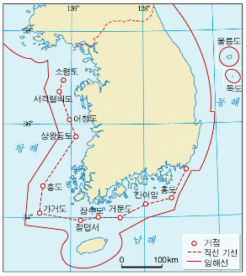
독도의 위치
슬라이드 서식 출처 : https://blog.naver.com/nesawm/80186676864

Slide 4
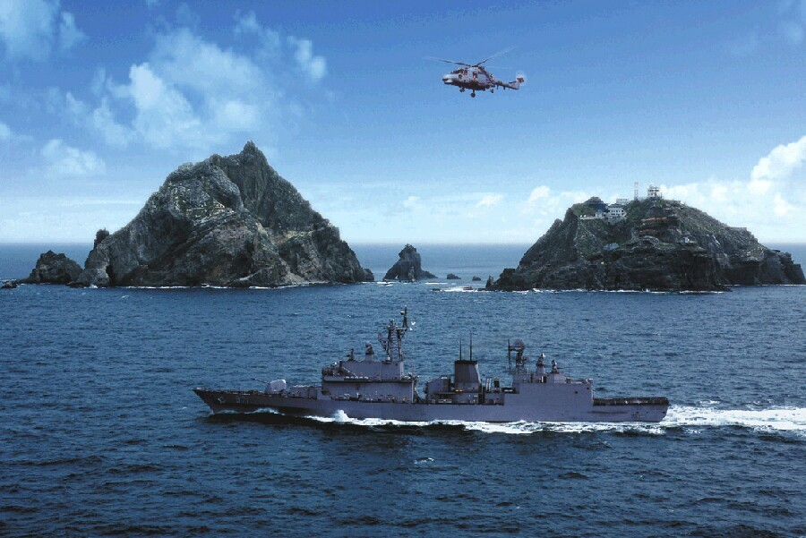
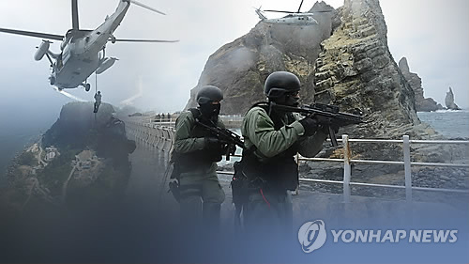
1. 독도의 요새화 및 울릉도의 전진기지화
1. 적 해상 및 항공세력을 조기 격멸가능한 최신형 대공/대잠/대함/대지 무기체계 및 조기경보 체제 배비
2. 독도방어특수임무기동부대가 운용할 C4IRS(command, control, communication, computer, reconnaissance, surveillance) 기능을 갖춘 전천후의 전쟁지휘본부 준비
3. 충분량의 탄약과 보급품 추진 그리고 신속한 장비의 야전정비와 사상자 의료후송이 가능한 시스템의 지하화 가동
슬라이드 서식 출처 : https://blog.naver.com/nesawm/80186676864

Slide 5
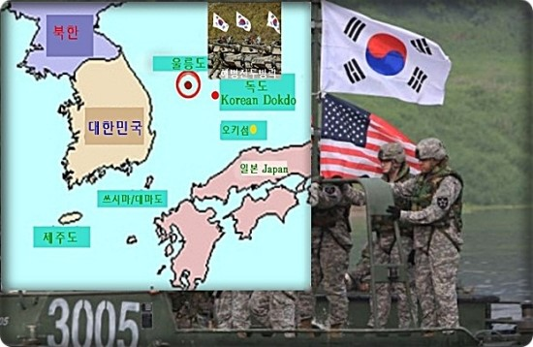
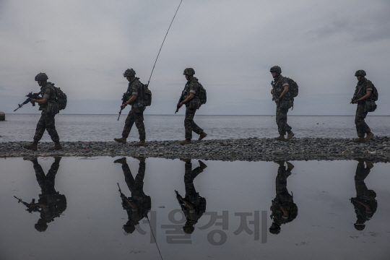
2. 독도방어 전대 배치
해군 동해함대사령부 예하의 특수임무 부대로서 적정규모의 독도방어전대를 편성 그 기지를 울릉도에 두고, 울릉도와 독도 중간해역에서 24시간 전진배치내지 세력현시 기능을 수행토록 해야 한다.
세력구성은 신예함을 도입할 때까지는 대공, 대함, 대잠, 대지공격이 가능한 복합적인 세력으로서 기존의 구축함, 잠수함, 포위함, 상륙함 각 1척 그리고 유도탄 고속정 수 척으로 구성하되, 유사시에 독도에 강압상륙이 가능한 해병대 1개 중대를 함상에 대기시켜야 할 것이다.
슬라이드 서식 출처 : https://blog.naver.com/nesawm/80186676864

Slide 6
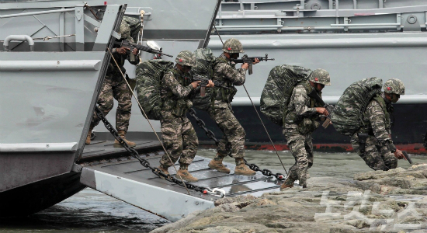
3. 울릉도에 해병대 순환배치
슬라이드 서식 출처 : https://blog.naver.com/nesawm/80186676864

Slide 7
자료 출처
네이버 카페
https://cafe.naver.com/historyidea/140
https://m.post.naver.com/viewer/postView.nhn?volumeNo=2826814&memberNo=22213349&vType=VERTICAL
네이버뉴스
https://news.naver.com/main/read.nhn?oid=003&aid=0004661808
유튜브
https://www.youtube.com/watch?v=VEneUKe__MA
독도본부
://www.dokdocenter.org/dokdo_news/index.cgi?action=detail&number=2972&thread=25r02
자유일보
http://www.jayoo.co.kr/bbs/view.html?idxno=282480
독도경비대
http://www.gbpolice.go.kr/bbs/view.do?bbsId=100&pageNum=1&sid=dokdo&wr_id=1933
슬라이드 서식 출처 : https://blog.naver.com/nesawm/80186676864

